Slide 1
CROWD MODEL
Versione Marzo 2023

Slide 2
ASOC
Febbraio 2023
Marzo 2023
 | Valori usati nel modello SENZA il tempo di attesa | Valori usati nel modello CON il tempo di attesa | Valori usati nel modello NUOVO con la conoscenza
Range pesi w_{ij} degli archi | [1,100] | [1,100] | ]0,1]
Quanto tempo perdono gli agenti per attraversare un arco | 1 tick | w_{ij} ticks | C ∙ w_{ij} ticks
Numero di agenti | 1000 | 1000 | 1000
Numero di gruppi | 10 | 10 | 10
Numero di agenti in ogni gruppo | 100 | 100 | 100
Ogni quanto vengono generati i gruppi | ogni |V| ticks | ogni |V| ticks | ogni |V| ticks
Probabilità di danneggiamento\riparazione | 0,02 (link e nodi) | 0,02 (link e nodi) | 0,02 (solo link)
Quanto tempo hanno gli agenti per trovare l’uscita (cioè quanto dura la simulazione) | 2 * numero-di-gruppi * |V| ticks | |V| ticks | |V²| ticks
Ogni quanto viene fatta evaporare la traccia | ogni 50 ticks | ogni 50 ticks | ogni |V| ticks
Di quanto viene fatta evaporare la traccia | 0,10 | 0,10 | 0,001
Fattore di cooperazione f | Da f=0.0 a f=1.0 | Da f=0.0 a f=1.0 | Da f=0.0 a f=1.0
Intervallo fattore f | 0,1 | 0,1 | 0,1
Numero di simulazioni per ogni valore di f | 10 | 10 | 10

Slide 3
ASOC
Febbraio 2023
Marzo 2023
 | Valori usati nel modello SENZA il tempo di attesa | Valori usati nel modello CON il tempo di attesa | Valori usati nel modello NUOVO con la conoscenza
Quanto tempo hanno gli agenti per trovare l’uscita (cioè quanto dura la simulazione) | 2 * numero-di-gruppi * (rows * columns) | (rows * columns * rows * columns) | (rows * columns * rows * columns)
A1 | 2000 ticks | 10000 ticks | 10000 ticks
A2 | 2000 ticks | 10000 ticks | 10000 ticks
B1 | 4500 ticks | 50625 ticks | 50625 ticks
B2 | 4500 ticks | 50625 ticks | 50625 ticks
C1 | 8000 ticks | 160000 ticks | 160000 ticks
C2 | 8000 ticks | 160000 ticks | 160000 ticks

Slide 4
ASOC
Febbraio 2023
Marzo 2023
 | Valori usati nel modello SENZA il tempo di attesa | Valori usati nel modello CON il tempo di attesa | Valori usati nel modello NUOVO con la conoscenza
alfa | 1 0,5 | 1 0,5 | 1 0,5
beta | 1 0,5 | 1 0,5 | 1 0,5
K | 0,1 alta traccia 0,001 bassa traccia | 0,1 alta traccia 0,001 bassa traccia | 0,1 alta traccia 0,001 bassa traccia
i - Informazione sui pesi degli archi rilasciata dagli agenti collaborativi | 1/w_{ij} | 1/w_{ij} | w_{ij}
alfa < beta | Più peso all’informazione | Più peso all’informazione | Più peso all’informazione
alfa > beta | Più peso alla traccia | Più peso alla traccia | Più peso alla traccia
alfa = beta | Uguale peso a traccia e informazione | Uguale peso a traccia e informazione | Uguale peso a traccia e informazione

Slide 5
MECCANISMO DI RILASCIO DELL’INFORMAZIONE DA PARTE DEGLI AGENTI COLLABORATIVI

Slide 6

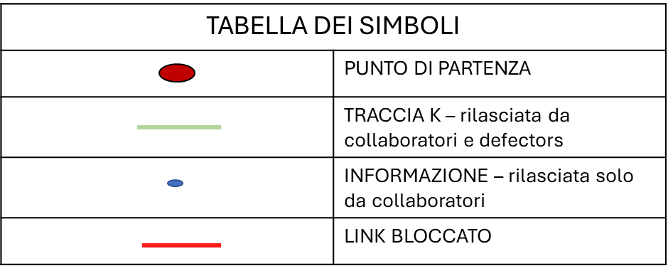
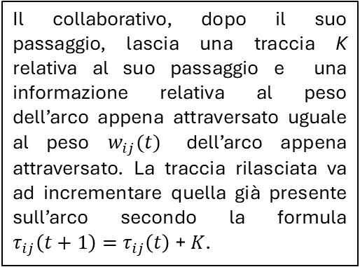
Step 0
Il collaborativo, dopo il suo passaggio, lascia una traccia K relativa al suo passaggio e una informazione relativa al peso dell’arco appena attraversato uguale al peso $w_{ij}(t)$ dell’arco appena attraversato. La traccia rilasciata va ad incrementare quella già presente sull’arco secondo la formula $τ_{ij}\left(t+1\right)=$ $τ_{ij}\left(t\right)$ + $K$.
0.3
0.5
0.4
0.9
0.7
0.3
0.1
0.8
0.9
1
0.2
0.3

Slide 7
Step 1
Il collaborativo, dopo il suo passaggio, lascia una traccia K relativa al suo passaggio e una informazione relativa al peso dell’arco appena attraversato uguale al peso $w_{ij}(t)$ dell’arco appena attraversato. La traccia rilasciata va ad incrementare quella già presente sull’arco secondo la formula $τ_{ij}\left(t+1\right)=$ $τ_{ij}\left(t\right)$ + $K$.
0.3
0.5
0.4
0.9
0.7
0.3
0.1
0.8
0.9
1
0.2
0.3

Slide 8
Step 2
Il collaborativo, dopo il suo passaggio, lascia una traccia K relativa al suo passaggio e una informazione relativa al peso dell’arco appena attraversato uguale al peso $w_{ij}(t)$ dell’arco appena attraversato. La traccia rilasciata va ad incrementare quella già presente sull’arco secondo la formula $τ_{ij}\left(t+1\right)=$ $τ_{ij}\left(t\right)$ + $K$.
0.3
0.5
0.4
0.9
0.7
0.3
0.1
0.8
0.9
1
0.2
0.3

Slide 9
MECCANISMO DI ACQUISIZIONE DELLA CONOSCENZA DELL’AMBIENTE DI UN QUALSIASI AGENTE

Slide 10

Step 0
$$w_{g}^{k}\left(0\right)=[ ]$$
Un qualsiasi agente, sia esso collaborativo o disertore, dopo aver attraversato un link memorizza il peso w_{ij} di quel link. Ciò costituisce la sua conoscenza pregressa.
La conoscenza pregressa allo step 0 (e cioè quando l’agente si trova sull’entrata) è vuota poiché non ha ancora percorso alcun link.
CONOSCENZA PREGRESSA
0.3
0.5
0.4
0.9
0.7
0.3
0.1
0.8
0.9
1
0.2
0.3
Il calcolo e la scelta vengono effettuati nella stessa unità di tempo.
Il passaggio verso il link\nodo successivo fa scattare il tempo.

Slide 11

Step 1
CONOSCENZA PREGRESSA
Un qualsiasi agente, sia esso collaborativo o disertore, dopo aver attraversato un link memorizza il peso w_{ij} di quel link. Ciò costituisce la sua conoscenza pregressa.
La conoscenza pregressa allo step 0 (e cioè quando l’agente si trova sull’entrata) è vuota poiché non ha ancora percorso alcun link.
Ma mano che esplora l’ambiente, memorizza il peso degli archi che ha attraversato.
$$w_{g}^{k}\left(t\right)=[0.3]$$
0.3
0.5
0.4
0.9
0.7
0.3
0.1
0.8
0.9
1
0.2
0.3
Il calcolo e la scelta vengono effettuati nella stessa unità di tempo.
Il passaggio verso il link\nodo successivo fa scattare il tempo.

Slide 12

Step 2
CONOSCENZA PREGRESSA
Un qualsiasi agente, sia esso collaborativo o disertore, dopo aver attraversato un link memorizza il peso w_{ij} di quel link. Ciò costituisce la sua conoscenza pregressa.
La conoscenza pregressa allo step 0 (e cioè quando l’agente si trova sull’entrata) è vuota poiché non ha ancora percorso alcun link.
Ma mano che esplora l’ambiente, memorizza il peso degli archi che ha attraversato.
$$w_{g}^{k}\left(t\right)=[0.3, 0.4]$$
0.3
0.5
0.4
0.9
0.7
0.3
0.1
0.8
0.9
1
0.2
0.3
Il calcolo e la scelta vengono effettuati nella stessa unità di tempo.
Il passaggio verso il link\nodo successivo fa scattare il tempo.

Slide 13

Step 3
CONOSCENZA PREGRESSA
Un qualsiasi agente, sia esso collaborativo o disertore, dopo aver attraversato un link memorizza il peso w_{ij} di quel link. Ciò costituisce la sua conoscenza pregressa.
La conoscenza pregressa allo step 0 (e cioè quando l’agente si trova sull’entrata) è vuota poiché non ha ancora percorso alcun link.
Ma mano che esplora l’ambiente, memorizza il peso degli archi che ha attraversato.
$$w_{g}^{k}\left(t\right)=[0.3, 0.4, 0.3]$$
0.3
0.5
0.4
0.9
0.7
0.3
0.1
0.8
0.9
1
0.2
0.3
Il calcolo e la scelta vengono effettuati nella stessa unità di tempo.
Il passaggio verso il link\nodo successivo fa scattare il tempo.

Slide 14

Step 4
CONOSCENZA PREGRESSA
Un qualsiasi agente, sia esso collaborativo o disertore, dopo aver attraversato un link memorizza il peso w_{ij} di quel link. Ciò costituisce la sua conoscenza pregressa.
La conoscenza pregressa allo step 0 (e cioè quando l’agente si trova sull’entrata) è vuota poiché non ha ancora percorso alcun link.
Ma mano che esplora l’ambiente, memorizza il peso degli archi che ha attraversato.
$$w_{g}^{k}\left(t\right)=[0.3, 0.4, 0.3, 0.1]$$
0.3
0.5
0.4
0.9
0.7
0.3
0.1
0.8
0.9
1
0.2
0.3
Il calcolo e la scelta vengono effettuati nella stessa unità di tempo.
Il passaggio verso il link\nodo successivo fa scattare il tempo.

Slide 15


A COSA SERVE QUESTA CONOSCENZA PREGRESSA?
$$w_{g}^{k}\left(t\right)=[0.3, 0.4, 0.3, 0.1]$$

Slide 16



SERVE AD AIUTARE GLI AGENTI NELLA SCELTA DEI PERCORSI
$$w_{g}^{k}\left(t\right)=[0.3, 0.4, 0.3, 0.1]$$
$$p_{ij}^{k}\left(t\right)=τ_{ij}{(t)}^{α}∙η_{ij}{(t)}^{β}$$

Slide 17

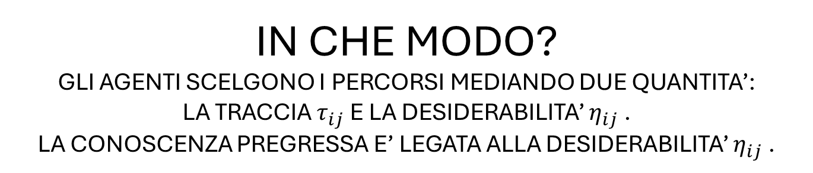

IN CHE MODO?
GLI AGENTI SCELGONO I PERCORSI MEDIANDO DUE QUANTITA’:
LA TRACCIA $τ_{ij}$ E LA DESIDERABILITA’ $η_{ij}$ .
LA CONOSCENZA PREGRESSA E’ LEGATA ALLA DESIDERABILITA’ $η_{ij}$ .
$$w_{g}^{k}\left(t\right)=[0.3, 0.4, 0.3, 0.1]$$
$$p_{ij}^{k}\left(t\right)=τ_{ij}{(t)}^{α}∙η_{ij}{(t)}^{β}$$

Slide 18
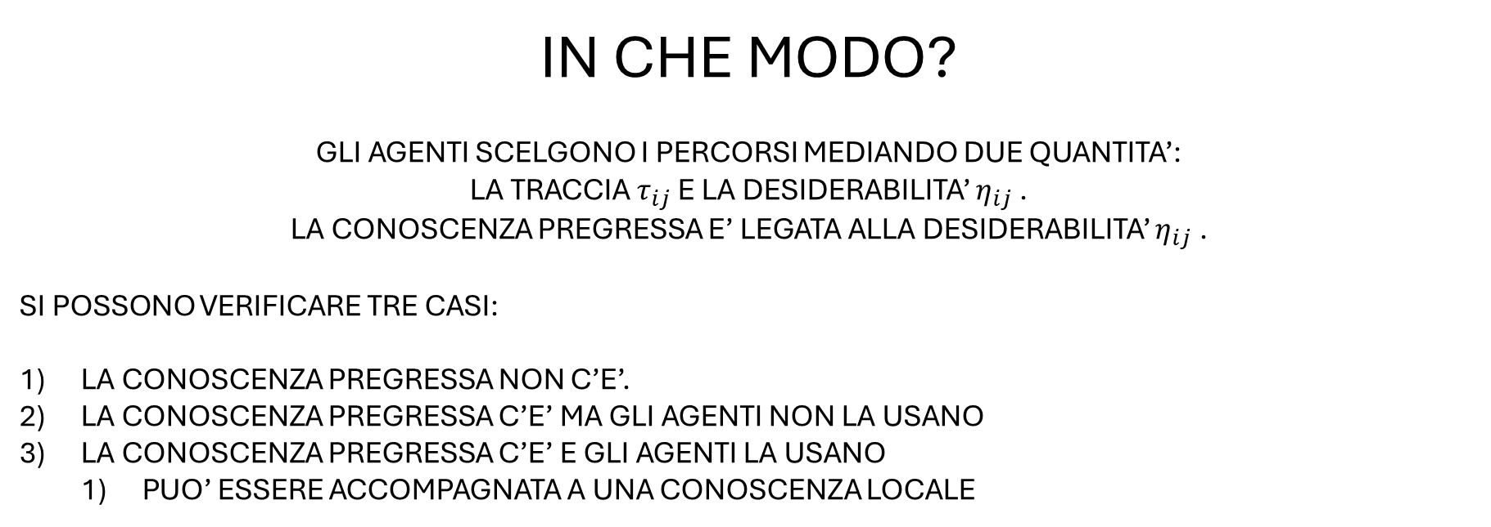
IN CHE MODO?
GLI AGENTI SCELGONO I PERCORSI MEDIANDO DUE QUANTITA’:
LA TRACCIA $τ_{ij}$ E LA DESIDERABILITA’ $η_{ij}$ .
LA CONOSCENZA PREGRESSA E’ LEGATA ALLA DESIDERABILITA’ $η_{ij}$ .
SI POSSONO VERIFICARE TRE CASI:
LA CONOSCENZA PREGRESSA NON C’E’.
LA CONOSCENZA PREGRESSA C’E’ MA GLI AGENTI NON LA USANO
LA CONOSCENZA PREGRESSA C’E’ E GLI AGENTI LA USANO
PUO’ ESSERE ACCOMPAGNATA A UNA CONOSCENZA LOCALE
$$w_{g}^{k}\left(t\right)=[0.3, 0.4, 0.3, 0.1]$$
$$p_{ij}^{k}\left(t\right)=τ_{ij}{(t)}^{α}∙η_{ij}{(t)}^{β}$$

Slide 19
MECCANISMO DI SCELTA DEL PERCORSO DI UN QUALSIASI AGENTE
BASATO SULLA CONOSCENZA

Slide 20
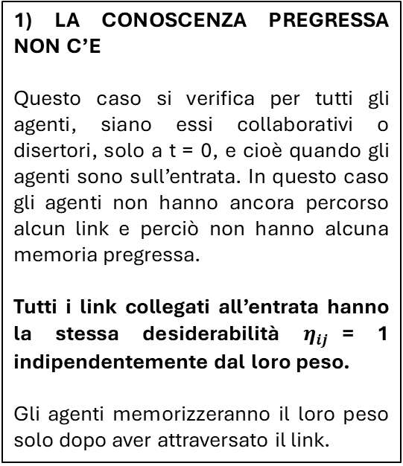
Step 0
$$w_{g}^{k}\left(0\right)=[ ]$$
1) LA CONOSCENZA PREGRESSA NON C’E
Questo caso si verifica per tutti gli agenti, siano essi collaborativi o disertori, solo a t = 0, e cioè quando gli agenti sono sull’entrata. In questo caso gli agenti non hanno ancora percorso alcun link e perciò non hanno alcuna memoria pregressa.
Tutti i link collegati all’entrata hanno la stessa desiderabilità $η_{ij}$= 1 indipendentemente dal loro peso.
Gli agenti memorizzeranno il loro peso solo dopo aver attraversato il link.
0.6
0.3
0.5
0.4
0.9
0.7
0.3
0.1
0.8
0.9
1
0.2
0.3

Slide 21




Step 2
CONOSCENZA PREGRESSA
2) LA CONOSCENZA PREGRESSA C’E MA GLI AGENTI NON LA USANO
Questo caso si verifica per tutti gli agenti, siano essi collaborativi o disertori quando, trovandosi su un nodo e dovendo scegliere un percorso, hanno le informazioni relative ai pesi di tutti i link che possono percorrere.
In questo caso l’agente vede che:
= 0.7 e il link ha desiderabilità $η_{ij}$= 1 / 0.7
= 0.8 e il link ha desiderabilità $η_{ij}$= 1 / 0.8
= 0.1 e il link ha desiderabilità $η_{ij}$= 1 / 0.1
e sarà più probabile che sceglierà il link con peso 0.1 dato che ha desiderabilità più alta.
In questo caso, la desiderabilità $η_{ij}$= 1/ w_{ij}
$$w_{g}^{k}\left(t\right)=[0.3, 0.9]$$
0.6
0.3
0.5
0.4
0.9
0.7
0.3
0.1
0.8
0.9
$$p_{ij}^{k}\left(t\right)=τ_{ij}{(t)}^{α}∙η_{ij}{(t)}^{β}$$
1
0.2
0.3

Slide 22


Step 2
CONOSCENZA PREGRESSA
3) LA CONOSCENZA PREGRESSA C’E E GLI AGENTI LA USANO
Questo caso si verifica per tutti gli agenti, siano essi collaborativi o disertori quando, trovandosi su un nodo e dovendo scegliere un percorso, NON hanno le informazioni relative ai pesi di tutti i link che possono percorrere perché da quei link non è passato nessun collaborativo.
In questo caso l’agente NON vede che:
Un link pesa 0.7
Un link pesa 0.8
Un link pesa 0.1
L’agente per potere scegliere dove andare deve dare un valore alla desiderabilità $η_{ij}$ (presente nella regola di transizione) di ogni link. Non avendo valori reali, farà una stima dei pesi dei link che può percorrere basandosi sulla sua conoscenza pregressa.
$$w_{g}^{k}\left(t\right)=[0.3, 0.9]$$
0.6
0.3
0.5
0.4
0.9
0.7
0.3
0.1
0.8
0.9
$$p_{ij}^{k}\left(t\right)=τ_{ij}{(t)}^{α}∙η_{ij}{(t)}^{β}$$
1
0.2
0.3

Slide 23

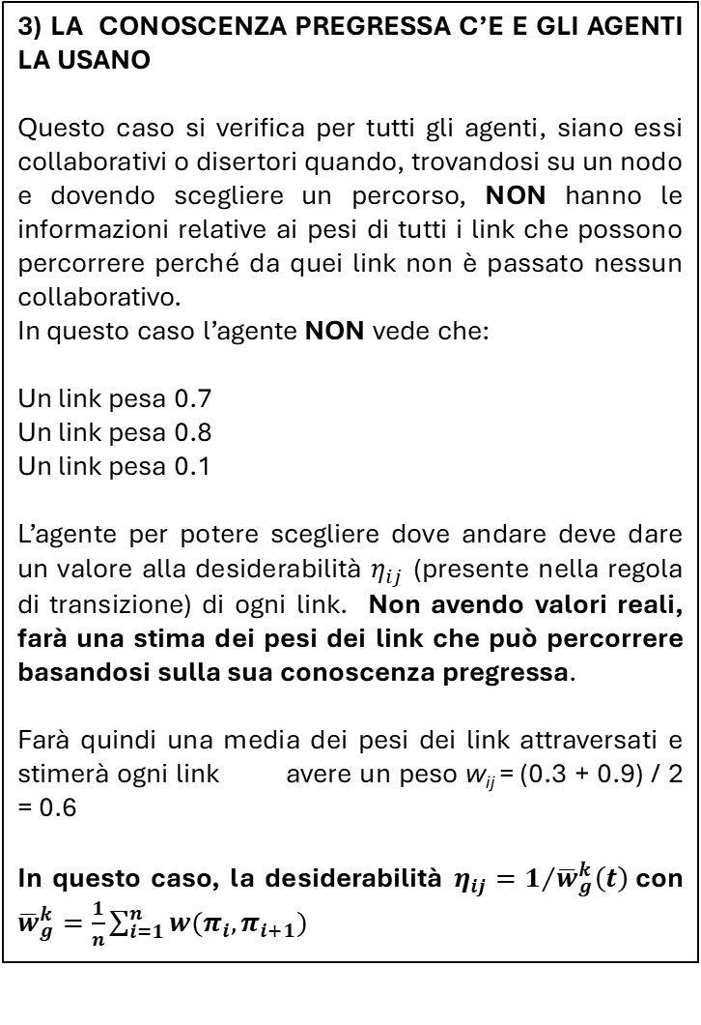
Step 2
CONOSCENZA PREGRESSA
3) LA CONOSCENZA PREGRESSA C’E E GLI AGENTI LA USANO
Questo caso si verifica per tutti gli agenti, siano essi collaborativi o disertori quando, trovandosi su un nodo e dovendo scegliere un percorso, NON hanno le informazioni relative ai pesi di tutti i link che possono percorrere perché da quei link non è passato nessun collaborativo.
In questo caso l’agente NON vede che:
Un link pesa 0.7
Un link pesa 0.8
Un link pesa 0.1
L’agente per potere scegliere dove andare deve dare un valore alla desiderabilità $η_{ij}$ (presente nella regola di transizione) di ogni link. Non avendo valori reali, farà una stima dei pesi dei link che può percorrere basandosi sulla sua conoscenza pregressa.
Farà quindi una media dei pesi dei link attraversati e stimerà ogni link avere un peso w_{ij} = (0.3 + 0.9) / 2 = 0.6
In questo caso, la desiderabilità $η_{ij}=1/{{\overline{w}}_{g}^{k}\left(t\right) }$con ${\overline{w}}_{g}^{k}=\frac{1}{n}\sum_{i=1}^{n}{w(π_{i},π_{i+1})}$
$$w_{g}^{k}\left(t\right)=[0.3, 0.9]$$
0.6
0.3
0.5
0.6
0.4
0.9
0.7
0.6
0.1
0.6
0.9
0.3
0.8
$$p_{ij}^{k}\left(t\right)=τ_{ij}{(t)}^{α}∙η_{ij}{(t)}^{β}$$
1
0.2
0.3

Slide 24



Step 2
CONOSCENZA PREGRESSA
3) LA CONOSCENZA PREGRESSA C’E E GLI AGENTI LA USANO ACCOMPAGNATA A UNA CONOSCENZA LOCALE
Questo caso si verifica per tutti gli agenti, siano essi collaborativi o disertori quando, trovandosi su un nodo e dovendo scegliere un percorso, hanno SOLO ALCUNE informazioni relative ai pesi dei link che possono percorrere.
In questo caso l’agente vede che:
= 0.7 e il link ha desiderabilità $η_{ij}$= 1 / 0.7
= 0.8 e il link ha desiderabilità $η_{ij}$= 1 / 0.8
ma NON vede che:
Un link pesa 0.1
L’agente per potere scegliere dove andare deve dare un valore alla desiderabilità $η_{ij}$del link .
Non avendo un valore reale, farà una stima del peso di questo link basandosi sulla sua conoscenza pregressa e sulla conoscenza locale del peso degli altri due links.
$$w_{g}^{k}\left(t\right)=[0.3, 0.9]$$
CONOSCENZA LOCALE
$$w_{l}^{k}\left(t\right)=[0.7, 0.8]$$
0.6
0.3
0.5
0.4
0.9
0.7
0.3
0.1
0.8
0.9
$$p_{ij}^{k}\left(t\right)=τ_{ij}{(t)}^{α}∙η_{ij}{(t)}^{β}$$
1
0.2
0.3

Slide 25

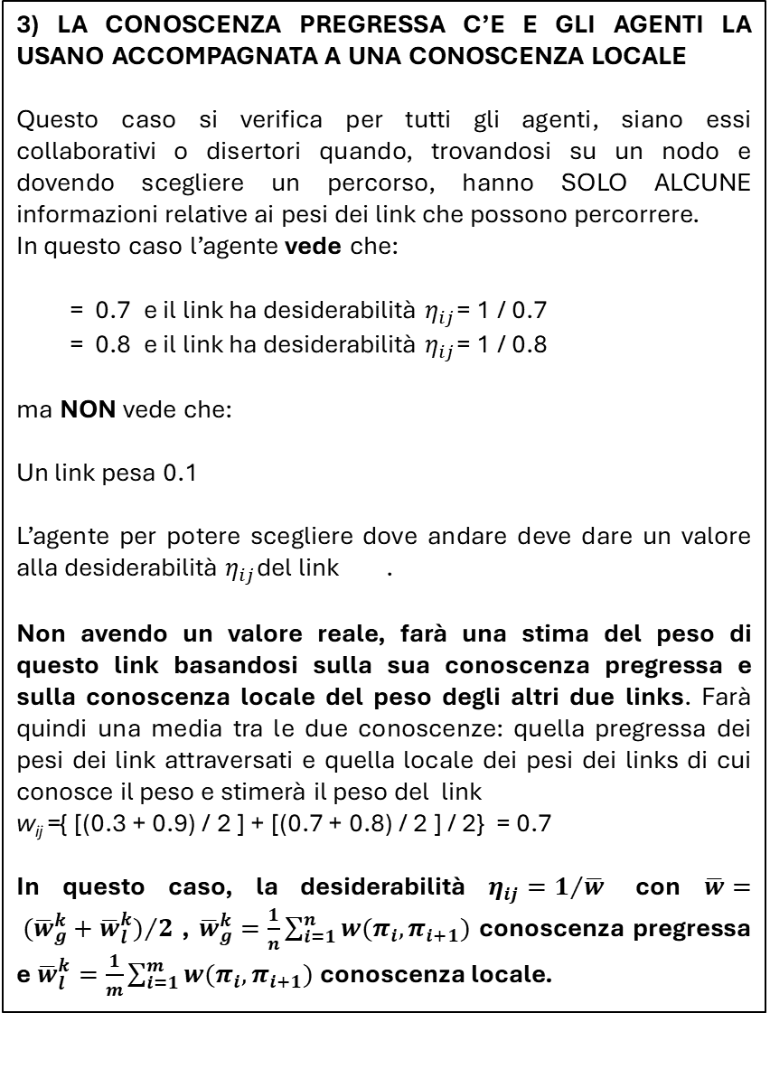
Step 2
CONOSCENZA PREGRESSA
3) LA CONOSCENZA PREGRESSA C’E E GLI AGENTI LA USANO ACCOMPAGNATA A UNA CONOSCENZA LOCALE
Questo caso si verifica per tutti gli agenti, siano essi collaborativi o disertori quando, trovandosi su un nodo e dovendo scegliere un percorso, hanno SOLO ALCUNE informazioni relative ai pesi dei link che possono percorrere.
In questo caso l’agente vede che:
= 0.7 e il link ha desiderabilità $η_{ij}$= 1 / 0.7
= 0.8 e il link ha desiderabilità $η_{ij}$= 1 / 0.8
ma NON vede che:
Un link pesa 0.1
L’agente per potere scegliere dove andare deve dare un valore alla desiderabilità $η_{ij}$del link .
Non avendo un valore reale, farà una stima del peso di questo link basandosi sulla sua conoscenza pregressa e sulla conoscenza locale del peso degli altri due links. Farà quindi una media tra le due conoscenze: quella pregressa dei pesi dei link attraversati e quella locale dei pesi dei links di cui conosce il peso e stimerà il peso del link
w_{ij} ={ [(0.3 + 0.9) / 2 ] + [(0.7 + 0.8) / 2 ] / 2} = 0.7
In questo caso, la desiderabilità $η_{ij}=1/{\overline{w}}$ con $\overline{w}= {({\overline{w}}_{g}^{k}+{\overline{w}}_{l}^{k})}/2$ , ${\overline{w}}_{g}^{k}=\frac{1}{n}\sum_{i=1}^{n}{w(π_{i},π_{i+1})}$ conoscenza pregressa e ${\overline{w}}_{l}^{k}=\frac{1}{m}\sum_{i=1}^{m}{w(π_{i},π_{i+1})}$ conoscenza locale.
$$w_{g}^{k}\left(t\right)=[0.3, 0.9]$$
CONOSCENZA LOCALE
$$w_{l}^{k}\left(t\right)=[0.7, 0.8]$$
0.6
0.3
0.5
0.4
0.9
0.7
0.7
0.3
0.1
0.8
0.9
$$p_{ij}^{k}\left(t\right)=τ_{ij}{(t)}^{α}∙η_{ij}{(t)}^{β}$$
1
0.2
0.3

Slide 26
RICAPITOLANDO IN PAROLE SEMPLICI

Slide 27
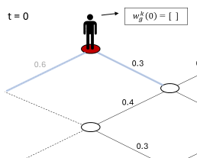
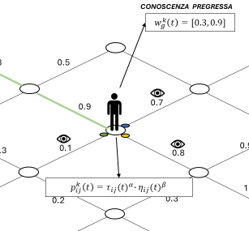
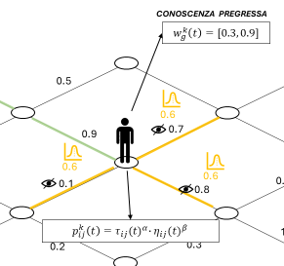
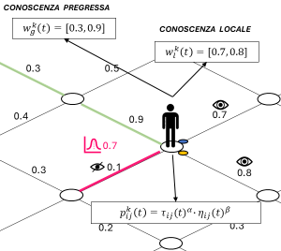

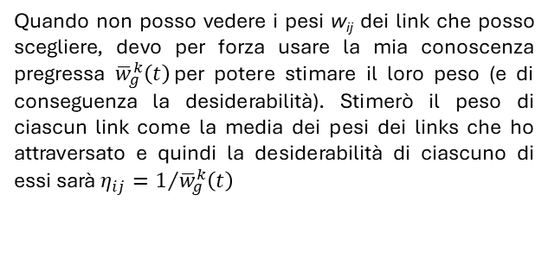





1 ) LA CONOSCENZA PREGRESSA NON C’E
2) LA CONOSCENZA PREGRESSA C’E MA NON MI SERVE
3) LA CONOSCENZA PREGRESSA C’E E MI SERVE
Quando sono sull’entrata non ho conoscenza pregressa perché sono all’inizio della mia esplorazione e non ci sono informazioni sui pesi dei due link azzurri perché non ci è ancora passato nessuno. Per me entrambi i link sono buoni e hanno desiderabilità $η_{ij}$ = 1
Quando posso vedere i pesi w_{ij} dei link che posso scegliere, non mi serve usare la mia conoscenza pregressa perché posso scegliere senza problemi il link che pesa di meno e quindi è più desiderabile semplicemente calcolando $η_{ij}$= 1/ w_{ij} .
Quando non posso vedere i pesi w_{ij} dei link che posso scegliere, devo per forza usare la mia conoscenza pregressa ${\overline{w}}_{g}^{k}\left(t\right)$per potere stimare il loro peso (e di conseguenza la desiderabilità). Stimerò il peso di ciascun link come la media dei pesi dei links che ho attraversato e quindi la desiderabilità di ciascuno di essi sarà $η_{ij}=1/{{\overline{w}}_{g}^{k}\left(t\right) }$
3.1) LA CONOSCENZA PREGRESSA C’E
MI SERVE E C’E’ ANCHE LA CONOSCENZA LOCALE
$$η_{ij}= \left\{\begin{aligned}1/{w_{ij}} CASO 2 \\ 1/{\overline{w}} CASO 3 e 3.1 \\ 1 CASO 1\end{aligned}\right.$$
Quando posso vedere i pesi w_{ij} solo di alcuni link che posso scegliere, devo usare non solo la mia conoscenza pregressa ${\overline{w}}_{g}^{k}\left(t\right)$ma anche la mia conoscenza locale ${\overline{w}}_{l}^{k}\left(t\right)$ per potere stimare il loro peso (e di conseguenza la desiderabilità). Stimerò il peso di ciascun link facendo la media tra: la media dei pesi dei links che ho attraversato e la media dei pesi dei link che posso vedere, quindi la desiderabilità sarà $η_{ij}= 1/{\overline{w}}$
$\overline{w}$ = $\frac{{\overline{w}}_{g}^{k}+{\overline{w}}_{l}^{k}}{2}$
${\overline{w}}_{g}^{k}=\frac{1}{n}\sum_{i=1}^{n}{w(π_{i},π_{i+1})}$ conoscenza pregressa
${\overline{w}}_{l}^{k}=\frac{1}{m}\sum_{i=1}^{m}{w(π_{i},π_{i+1})}$ conoscenza locale

Slide 28
MECCANISMO DI DISTRUZIONE DEI LINKS DA PARTE DEI DEFCTORS

Slide 29
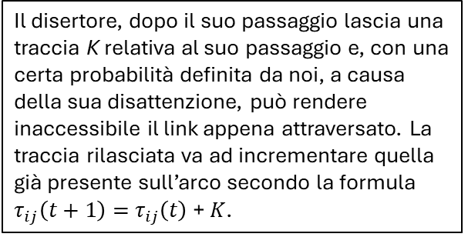
Step 0
Il disertore, dopo il suo passaggio lascia una traccia K relativa al suo passaggio e, con una certa probabilità definita da noi, a causa della sua disattenzione, può rendere inaccessibile il link appena attraversato. La traccia rilasciata va ad incrementare quella già presente sull’arco secondo la formula $τ_{ij}\left(t+1\right)=$ $τ_{ij}\left(t\right)$ + $K$.
0.3
0.5
0.4
0.9
0.7
0.3
0.1
0.8
0.9
1
0.2
0.3
Il calcolo e la scelta vengono effettuati nella stessa unità di tempo.

Slide 30
Step 1
Il disertore, dopo il suo passaggio lascia una traccia K relativa al suo passaggio e, con una certa probabilità definita da noi, a causa della sua disattenzione, può rendere inaccessibile il link appena attraversato. La traccia rilasciata va ad incrementare quella già presente sull’arco secondo la formula $τ_{ij}\left(t+1\right)=$ $τ_{ij}\left(t\right)$ + $K$.
0.3
0.5
0.4
0.9
0.7
0.3
0.1
0.8
0.9
1
0.2
0.3
Il calcolo e la scelta vengono effettuati nella stessa unità di tempo.

Slide 31
Step 2
Il disertore, dopo il suo passaggio lascia una traccia K relativa al suo passaggio e, con una certa probabilità definita da noi, a causa della sua disattenzione, può rendere inaccessibile il link appena attraversato. La traccia rilasciata va ad incrementare quella già presente sull’arco secondo la formula $τ_{ij}\left(t+1\right)=$ $τ_{ij}\left(t\right)$ + $K$.
0.3
0.5
0.4
0.9
0.7
0.3
0.1
0.8
0.9
1
0.2
0.3
Il calcolo e la scelta vengono effettuati nella stessa unità di tempo.

Slide 32
Step 3
Il disertore, dopo il suo passaggio lascia una traccia K relativa al suo passaggio e, con una certa probabilità definita da noi, a causa della sua disattenzione, può rendere inaccessibile il link appena attraversato. La traccia rilasciata va ad incrementare quella già presente sull’arco secondo la formula $τ_{ij}\left(t+1\right)=$ $τ_{ij}\left(t\right)$ + $K$.
0.3
0.5
0.4
0.9
0.7
0.3
0.1
0.8
0.9
1
0.2
0.3
Il calcolo e la scelta vengono effettuati nella stessa unità di tempo.

Slide 33
Step 4
Il disertore, dopo il suo passaggio lascia una traccia K relativa al suo passaggio e, con una certa probabilità definita da noi, a causa della sua disattenzione, può rendere inaccessibile il link appena attraversato. La traccia rilasciata va ad incrementare quella già presente sull’arco secondo la formula $τ_{ij}\left(t+1\right)=$ $τ_{ij}\left(t\right)$ + $K$.
0.3
0.5
0.4
0.9
0.7
0.3
0.1
0.8
0.9
1
0.2
0.3
Il calcolo e la scelta vengono effettuati nella stessa unità di tempo.

Slide 34
Numero di gruppi | Numero di agenti in ogni gruppo
1 | 1000 | ✓
2 | 500 | ✓
4 | 250 | ✓
5 | 200
8 | 125
10 | 100 | ✓
20 | 50
25 | 40
40 | 25
50 | 20 | ✓
100 | 10 | ✓
125 | 8
200 | 5 | ✓
250 | 4
500 | 2
1000 | 1

